Slide 1
ΤΑ
ΜΕΡΗ
ΤΟΥ
ΥΠΟΛΟΓΙΣΤΗ

Slide 2
Υπολογιστής
Υλικό
(συσκευές)
Λογισμικό (προγράμματα)

Slide 3
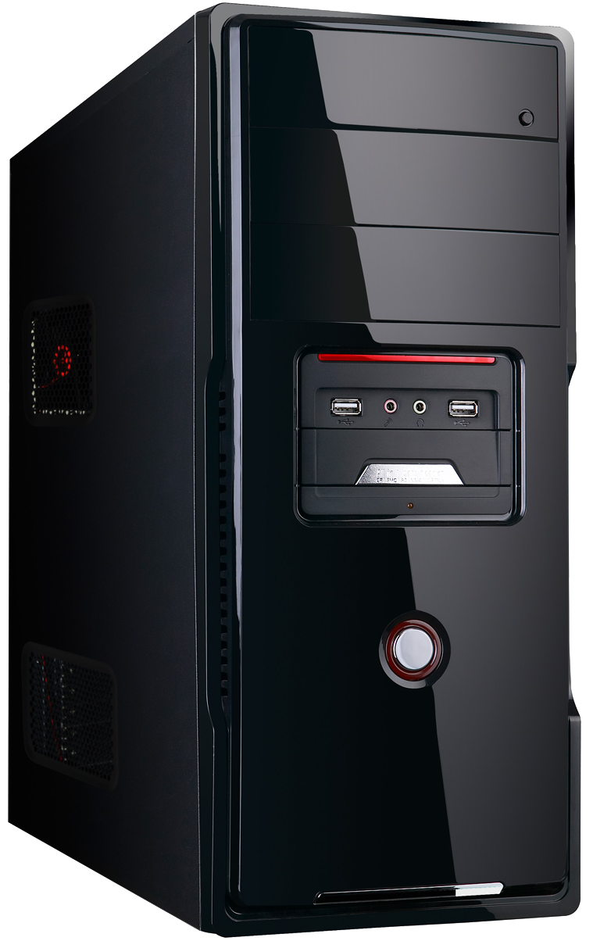
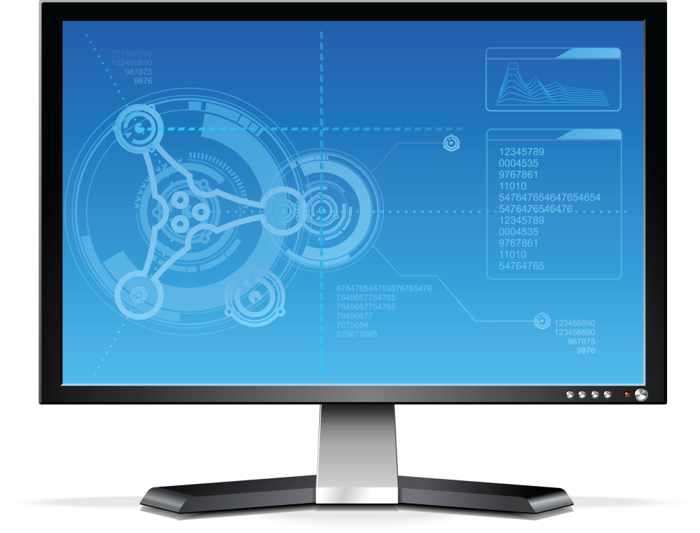
ΥΛΙΚΟ
Κεντρική Μονάδα
(Κουτί / Πύργος)
Οθόνη
Notes:
Tip: Add your own speaker notes here.

Slide 4
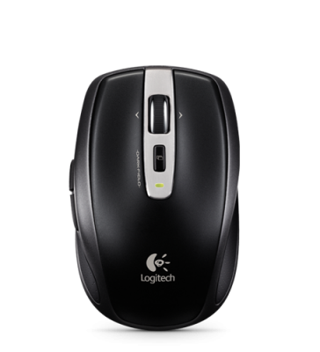
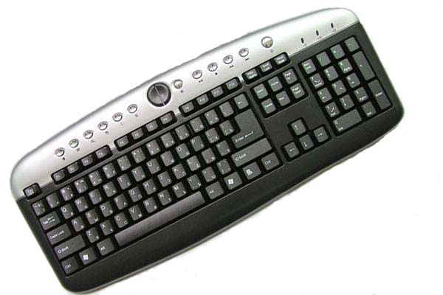
ΥΛΙΚΟ
Πληκτρολόγιο
Ποντίκι
Notes:
Tip: Add your own speaker notes here.

Slide 5
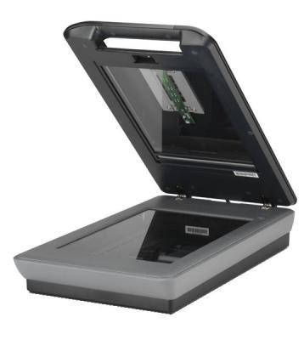
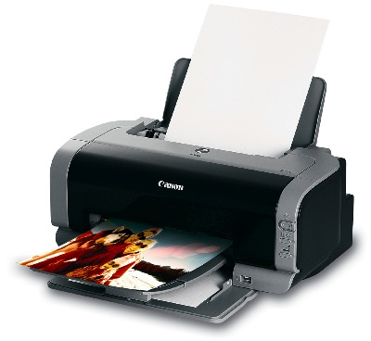
ΥΛΙΚΟ
Εκτυπωτής
Σαρωτής
Notes:
Tip: Add your own speaker notes here.

Slide 6
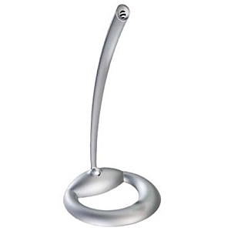
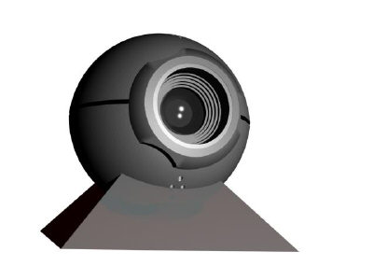
ΥΛΙΚΟ
Μικρόφωνο
Κάμερα
Notes:
Tip: Add your own speaker notes here.

Slide 7
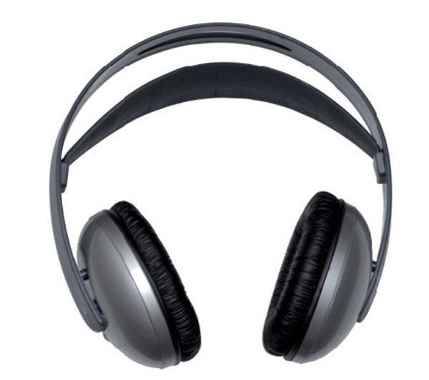
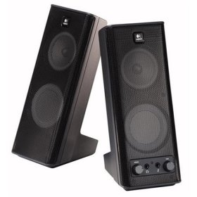
ΥΛΙΚΟ
Ηχεία
Ακουστικά
Notes:
Tip: Add your own speaker notes here.

Slide 8
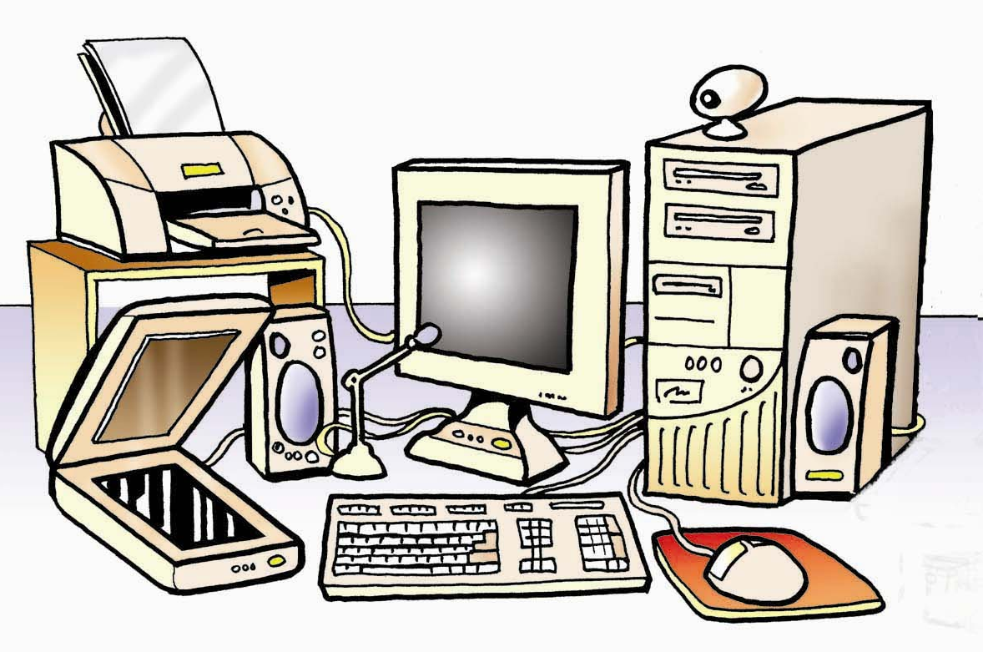
Βρείτε το υλικό…

Slide 9
Υπολογιστής
Υλικό
(συσκευές)
Λογισμικό (προγράμματα)

Slide 10







ΛΟΓΙΣΜΙΚΟ

Slide 11
Υπολογιστής
Υλικό
(συσκευές)
Λογισμικό (προγράμματα)

